Slide 1
Tlak je fyzikální veličina
Je to tlaková síla na plochu (obsah plochy).
Tlak značíme p.
p = F : S
Kde: F -je tlaková síla v N
S - je obsah plochy v m²
p - je tlak v pascalech Pa

Slide 2
Jednotkou tlaku je pascal
Jak velký je to tlak?
1 N
Čtverec o stranách 1 m má obsah plochy 1 m².
1m
1m
Tlak jednoho pascalu vyvolá tlaková síla 1 N působící na plochu 1 m².
To je malý tlak
V praxi se často setkáváme s většími tlaky:
1 kPa (kilopascal) = 1 000 Pa
1 MPa (megapascal) = 1 000 000 Pa

Slide 3

Zápis do sešitu
Tlak
Deformační účinky síly závisí nejen na tlakové síle, ale také na velikosti plochy, na kterou síla působí.
Tlak vypočítáme, když tlakovou sílu dělíme plochou.
p = F : S
Kde: F - je tlaková síla v N
S - je obsah plochy v m²
p - je tlak v pascalech Pa
Jednotkou tlaku je pascal. Vyvolá ho tlaková síla 1 N, když působí na plochu 1m².
Větší jednotky jsou 1 kPa = 1 000 Pa a 1 MPa = 1 000 000 Pa.

Slide 4
Ze vztahu pro tlak můžeme vypočítat tlakovou sílu
F = p . S
Pro snadnější vyjádření dalších veličin ze známého vztahu můžeme použít tuto pomůcku:
Požadovanou veličinu zakryjeme. Pokud jsou zbývající veličiny pod sebou, dělíme je, pokud jsou vedle sebe, násobíme je.
F
p
S

Slide 5
Pásový traktor s hmotností 18 t a obsahem jednoho pásu 2 m² stojí na sněhu. Jakým tlakem působí na sníh?
Řešení:
m = 20 000 kg – na sníh působí tlaková síla -
F = 200 000 N
S = 4 m²
p = ? .
p = F : S
p = 200 000 : 4= 50 000 (Pa)
Traktor vyvolá tlak 50 000 Pa.

Slide 6
Úloha
Tank vyvolá na zem tlak 50 kPa, šířka pásů je 8 m². Jakou tlakovou silou působí? Jaká je hmotnost tanku?
Řešení
p = 50 kPa = 50 000Pa
S = 8 m²
F = ? .
F = p . S
F = 50 000 . 8 = 400 000 N
Tlaková síla je 400 000 N
Hmotnost tanku je 40 t.

Slide 7
Tlaková síla a tlak
tlak – plynu - vzduchu /atmosférický/
kapaliny - vody /hydrostatický/
pevného tělesa
na podložku působí tělesa vlivem své tíhy
kolmo tlakovou silou
boty a lyže ve sněhu, závaží, kolík do země,
řezání nožem, těleso na podložce

Slide 8
tlaková síla se rozkládá na plochu, způsobuje
deformaci – vytváří tzv. tlak
tlak lze zmenšit
a/ zvětšením plochy – pásy, kola, lyže, sněžnice
b/ zmenšením tlakové síly – nižší hmotnost

Slide 9
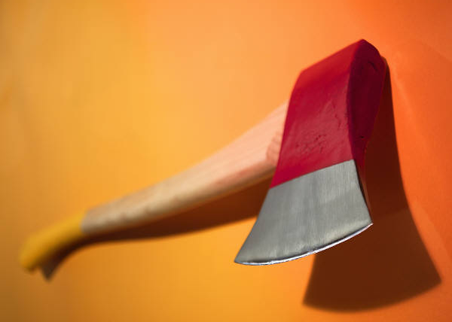
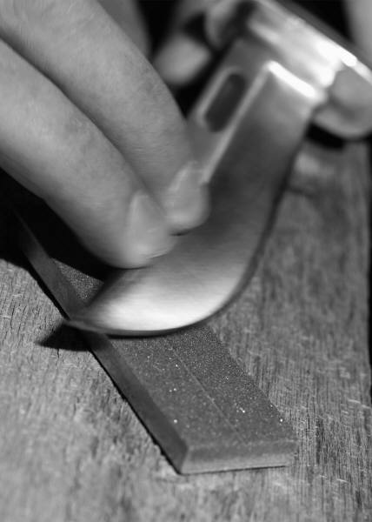
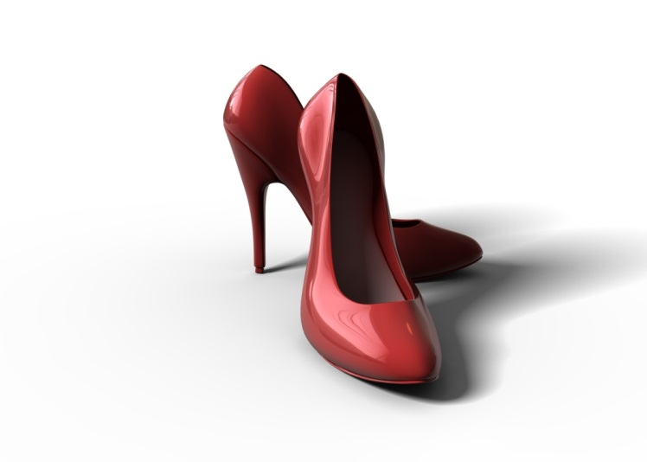
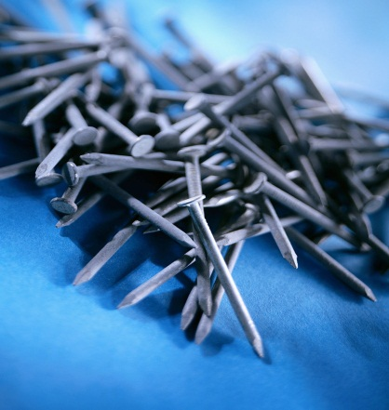
tlak lze zvětšit
a/ zmenšením plochy – špička jehly, hřebíku, ostří nože, sekyry, podpatek
b/zvětšení tlakové síly - lis

Slide 10
Atmosférický tlak
atmosféra je vrstva vzduchu okolo naší Země
v určitém objemu vzduchu je 21% kyslíku, 78% dusíku a 1% jiných plynů, hlavně oxid uhličitý a argon
žijeme na dně „vzduchového moře“
důsledkem gravitační síly, která působí na vzduchovou vrstvu nad námi, je tlak, který nazýváme atmosférický

Slide 11
Atmosférický tlak
atmosférický tlak značíme p_{a}
atmosférický tlak je obdobou hydrostatického tlaku v kapalině
protože vzduch je stlačitelný (na rozdíl od kapaliny), jeho hustota se s nadmořskou výškou mění
proto není možné počítat hodnotu atmosfé-rického tlaku obdobně jako tlak hydrostatický
hodnotu atmosf. tlaku určujeme měřením

Slide 12
Měření atmosférického tlaku
poprvé byl atmosférický tlak změřen roku 1643 Evangelistou Torricellim, proto toto měření nazýváme Torricelliho pokus
Torricelli vzal skleněnou trubici, která byla na jednom konci zatavená. Naplnil ji rtutí a pak ponořil její otevřený konec do misky se rtutí. Hladina rtuti v trubici nesahala výš než 75 cm nad hladinu v misce.
75 cm

Slide 13
Měření atmosférického tlaku
sloupec rtuti drží v dané výšce atmosférický tlak, musí tedy platit p_{a} = h . ρ . g , kde ρ je hustota rtuti
Torricelli určil hodnotu atmosférického tlaku,
p_{a} = 101 250 Pa, přibližně 100 000 Pa

Slide 14
Měření atmosférického tlaku
přístroje na měření tlaku nazýváme tlakoměry nebo manometry
rtuťový tlakoměr – k měření atmosférického tlaku, využívá stejný princip jako Torricelli
aneroid – k měření atmosférického tlaku, z plechové krabičky je vyčerpán vzduch, krabička se deformuje atmosférickým tlakem
kovový manometr – slouží k měření tlaku na kotlech ústředního topení, plynových bombách

